Slide 1
MAKRO İKTİSAT
6. HAFTA
MAL PARA PİYASALARINDA EŞ-ANLI DENGE

Slide 2
IS-LM modelinde ekonominin dengesi mal piyasasını temsil eden IS doğrusu ile para piyasasını temsil eden LM doğrusunun kesişme noktasında oluşur.

Slide 3
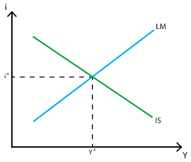

Slide 4
Bu noktada piyasada denge faiz haddi ve denge gelir düzeyi belirlenir.
E noktasında aynı zamanda mal piyasasında, yatırımlar tasarruflara eşitken para piyasasında para arzı para talebine ve tahvil arzı da tahvil talebine eşittir.

Slide 5
IS-LM eğrisinin sağında yer alan A gibi bir nokta için para ve mal piyasası dengede değildir. bu noktada para talebi para arzından büyükken aynı zamanda tahvil arz fazlası vardır.
Ayrıca mal piyasasında tasarruflar yatırımlardan büyükken ekonomide mal arz fazlası vardır.
Para ve mal piyasasının tekrar dengeye gelebilmesi için ekonomide faiz oranı yükselirken gelir düzeyi azalmalıdır.

Slide 6
MALİYE POLİTİKASI
GENİŞLETİCİ MALİYE POLİTİKASI IS EĞRİSİNİ SAĞA KAYDIRIR.
Gelir artar, gelir artışına bağlı olarak para talebi artar.
Para talebindeki artışı karşılamak için karar birimleri tahvil satar.
Tahvil arzı artar, fiyatı düşer, faiz yükselir.
Ekonomi tekrar dengeye gelir. Faiz yükselmiş olur, gelir artmış olur.

Slide 7
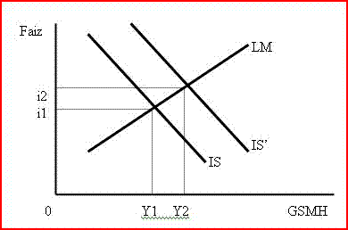

Slide 8
Para politikası
Para arzında meydana gelen artışlar LM eğrisini sağa kaydırır.
Faizler düşer, yatırım artar, gelir artar
Gelir artınca para talebi artar, faiz kısmen yükselir, ekonomi dengeye gelir.

